Slide 1

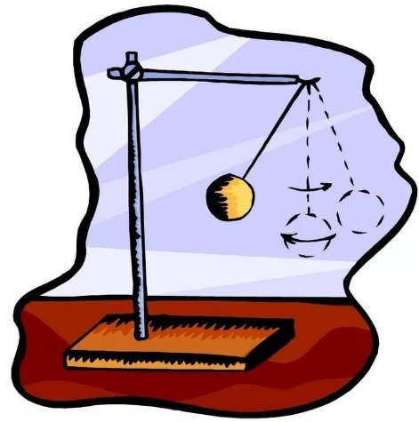
Общие этапы обучения языку специальности. Обучение языку специальности в группе иностранных слушателей с разным уровнем владения русским языком.
Докладчик: преподаватель кафедры русского языка как иностранного историко-филологического факультета
ФГБОУ ВО «ЧелГУ» Нургалеева Д.В.

Slide 2
Этапы обучения языку специальности
1.знакомство и со специальными, и при необходимости с общеупотребительными лексикой, грамматикой и простейшими синтаксическими конструкциями;
2.аналитическое чтение адаптированных текстов типа «определение/объяснение процесса или явления (+ пример)»;
Пример текста:
Моле́кула – са́мая ма́ленькая части́ца вещества́. Она́ сохраня́ет все хими́ческие сво́йства вещества́. Моле́кула – нейтра́льная части́ца, у неё нет электри́ческого заря́да.
(Вещество = молекула + молекула + молекула…)

Slide 3
3.словообразование и знакомство с глаголами-связками в составе конструкций;
Пример:
кипеть → кипение → происходит кипение (4) воды (2)
превращаться → превращение → происходит превращение (4) воды (2) в пар (4)
растворяться → растворение → происходит растворение (4) сахара (2) в воде (6)

Slide 4
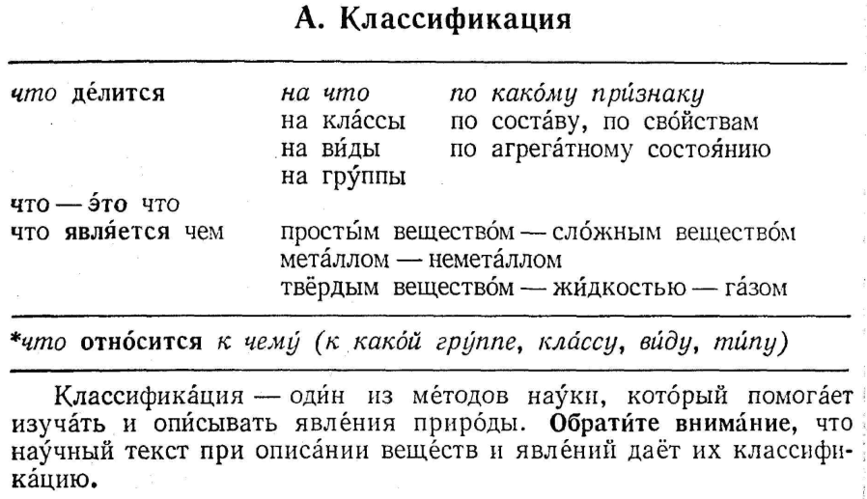
4.знакомство с общенаучной терминологией (например, классификация, определение и т.д.);

Slide 5
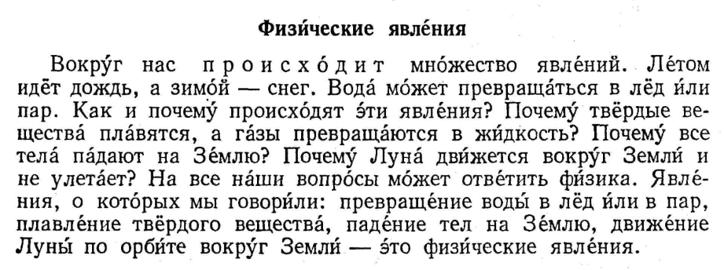
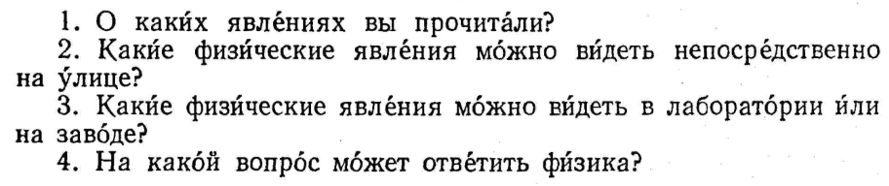
5.аналитическое чтение текстов научного стиля речи;
6.поисковое чтение;

Slide 6
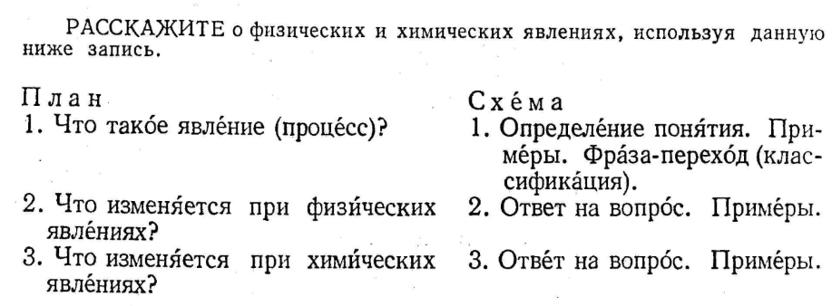
7.конспектирование письменного текста;
8.конспектирование лекции (аудио-материала).

Slide 7


ПРОБЛЕМЫ
группы по русскому языку формируются по мере поступления слушателей на программу
календарные графики ориентированы на одновременное окончание программы группами
язык специальности преподаётся в разноуровневой группе

Slide 8

пособия по языку специальности составлены без опоры на учебник по русскому языку
нет возможности последовательно работы
по одному конкретному пособию
по языку специальности

Slide 9
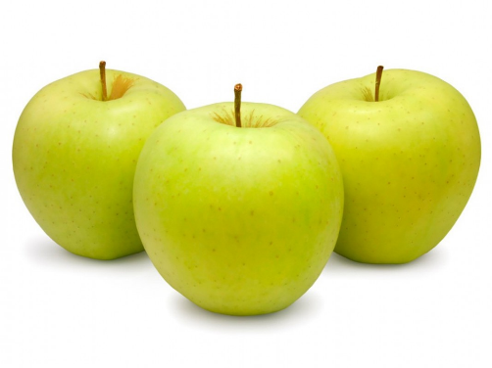
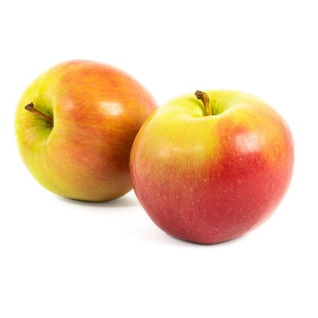
РЕШЕНИЯ
Первые занятия строятся на материале, не требующем использования грамматических категорий.
Пример:
Задание 1. Прочитайте выражения. Назовите компоненты.
3 + 2 = 5
Два плюс три равно пять.
Три – это слагаемое. Два – это слагаемое. Пять – это сумма.

Slide 10
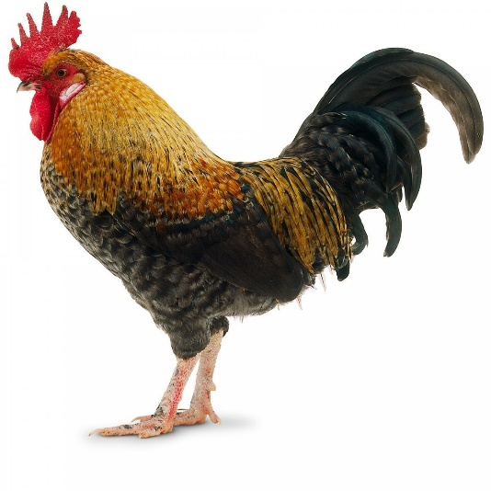
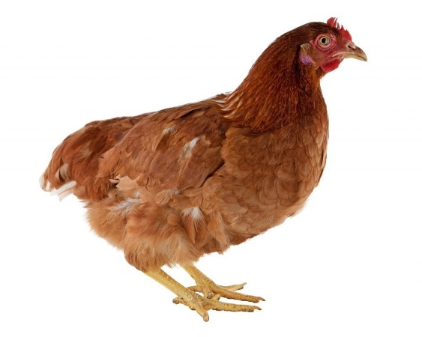
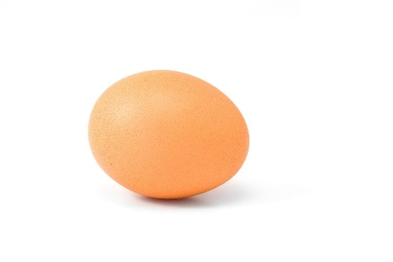
2. Занятие по языку специальности начинается со знакомства с грамматической формой или грамматической конструкцией не на материале профиля с последовательным к нему переходом.
он | ра́вен
она | равна́
оно | равно́
они | равны́

Slide 11
3. На уроках языка специальности предлагаются синтаксические конструкции, синонимичные изученным на уроках русского языка, но принадлежащие к научному стилю речи.
Если… , то … . | = При __________ (падеж 6: при чём?) … .
Пример: Если ско́рость движе́ния не изменя́ется, то это равноме́рн|ое движе́ни|е (падеж 1: что?). = При равноме́рн|ом движе́ни|и (падеж 6: при чём?) ско́рость движе́ния не изменя́ется. Если температур|а (падеж 1: что?) воды сто градусов, то вода кипит. = При температур|е (падеж 6: при чём?) сто градусов вода кипит.

Slide 12
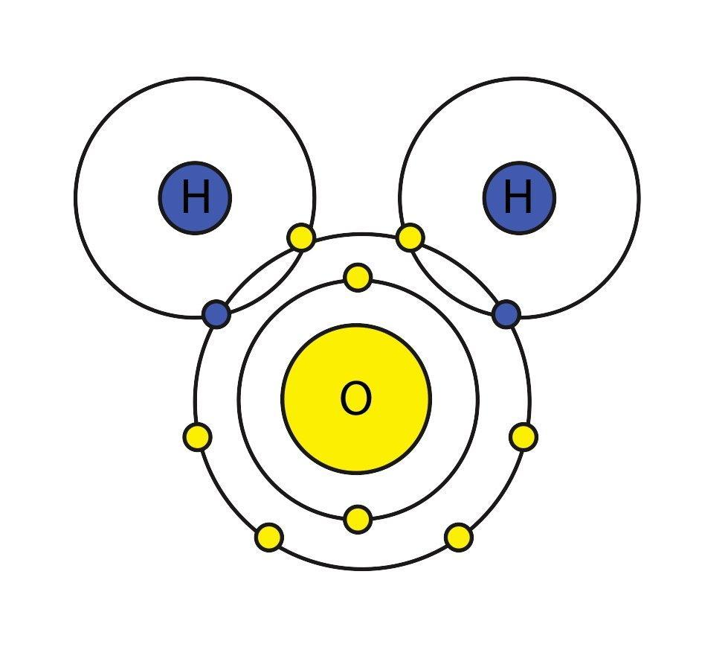
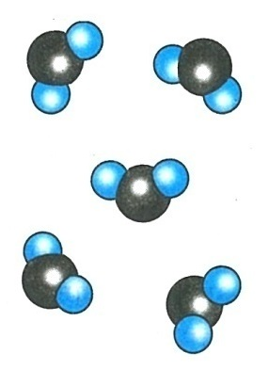
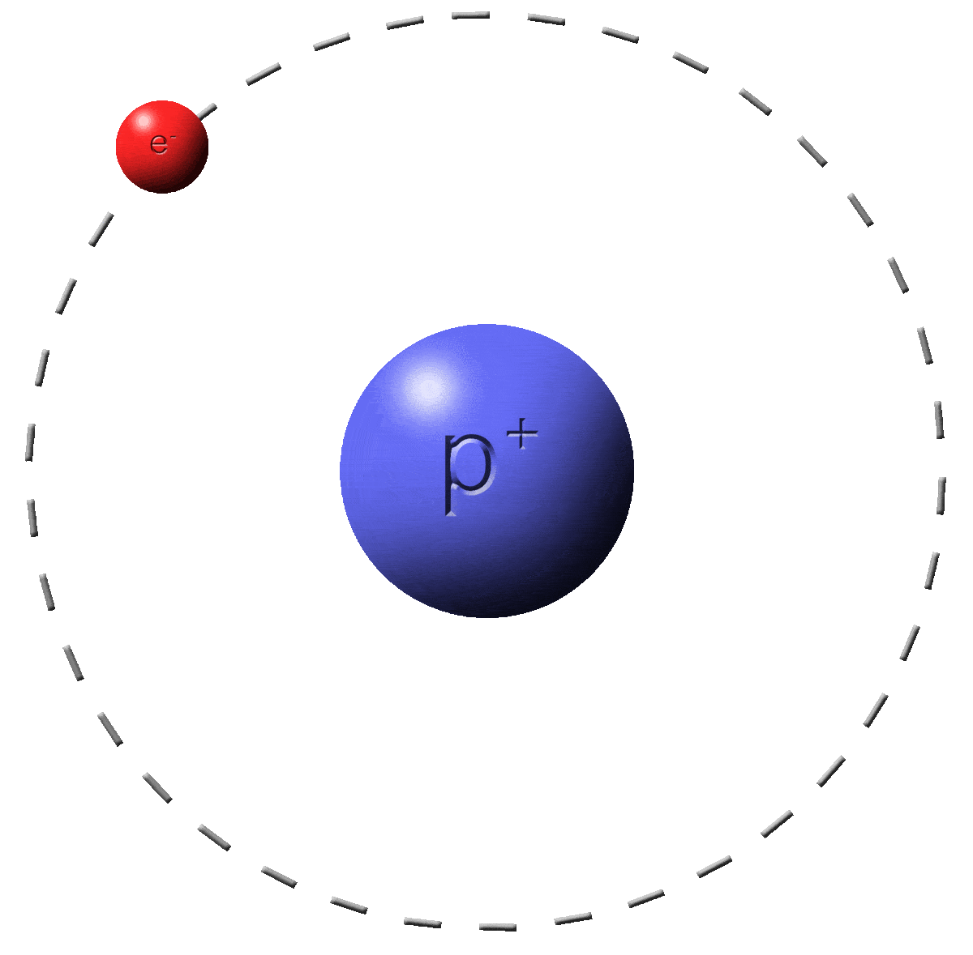
+ При изучении языка специальности выбор материала предполагает в том числе иллюстрацию того или иного понятия, процесса, явления.
вещество молекула атом

